Slide 1
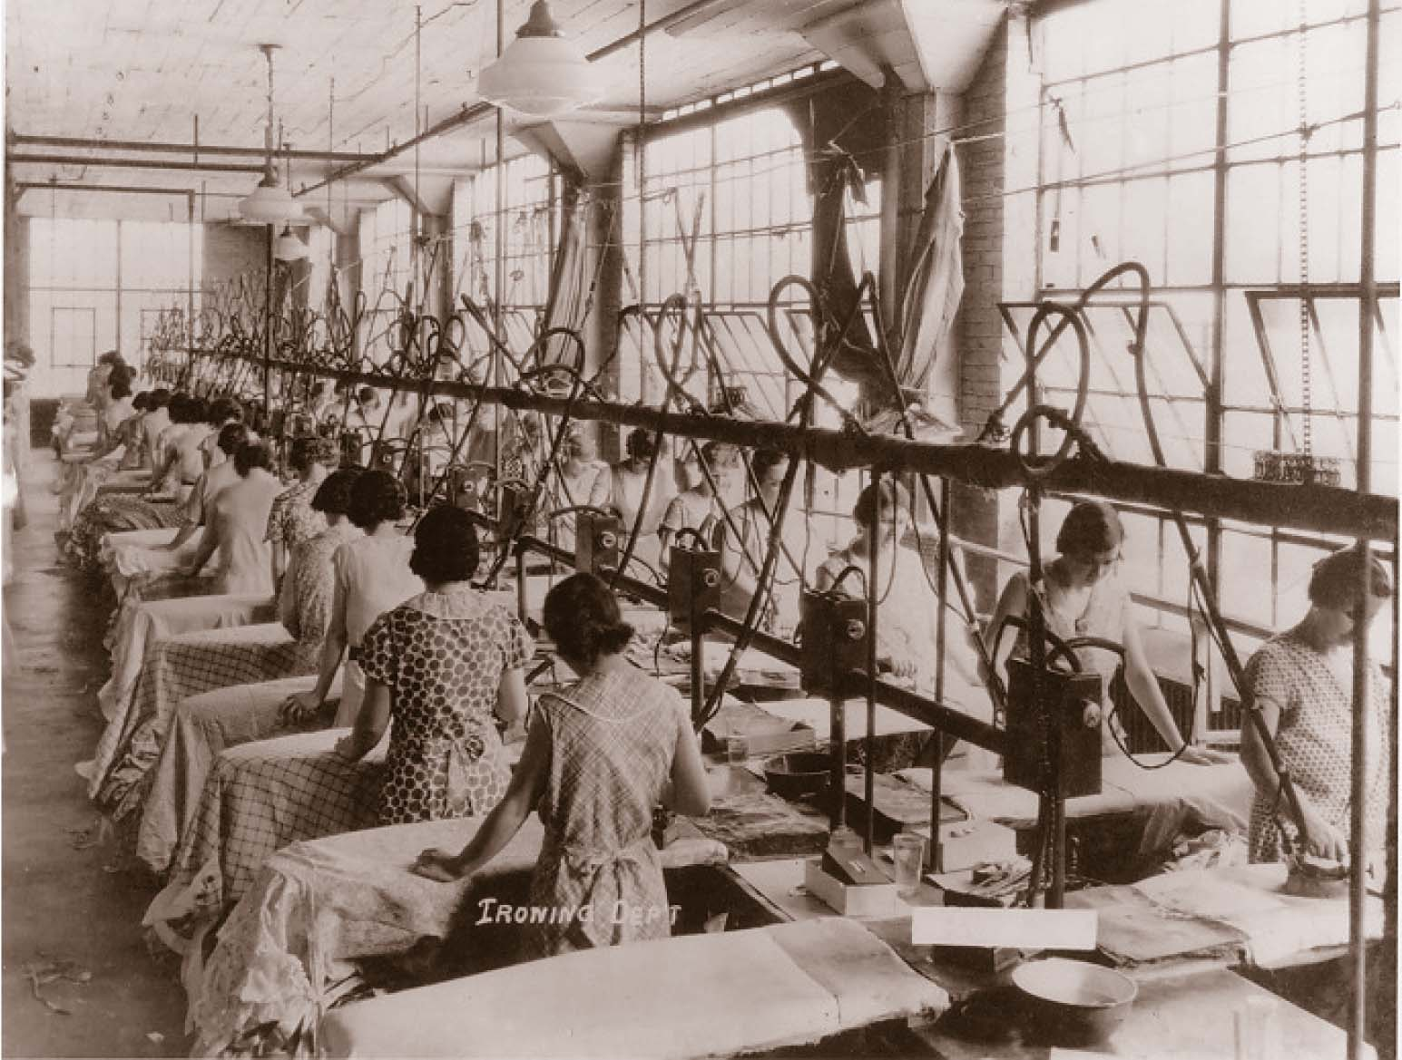
Le Taylorisme
TATITSCHEFF – RETRU CHAVASTEL Vendredi 23 novembre
Notes:
Comment utiliser ce document ?
Voici un modèle powerpoint à utiliser pour vos présentations,
respectant la charte graphique Arts et Métiers ParisTech.
Vous pouvez ajouter de nouvelles pages à gauche et en faisant un clic droit « disposition » choisir une page avec photo ou sans photo.
En cliquant sur les photos déjà présentes sur le support vous pouvez la modifier sans perdre la mise en forme.
Les polices utilisée sont de l’Arial, polices normalement installées sur vos postes.
Besoin d’aide ? De photos?
communication@ensam.eu

Slide 2
Qui sommes nous ?
Tycho Tatitscheff
Élève ingénieur en première année aux Arts et métiers ParisTech centre de Metz
Laure Retru Chavastel
Élève ingénieur en première année aux Arts et métiers ParisTech centre de Metz
Le Taylorisme - mercredi 28 novembre 2012 – Laure RETRUCHAVASTEL Tycho TATITSCHEFF

Slide 3
Sommaire
Contexte historique et problèmes subséquents
Le constat de Taylor et sa doctrine
Avantages et inconvénients
Le Taylorisme - mercredi 28 novembre 2012 – Laure RETRUCHAVASTEL Tycho TATITSCHEFF

Slide 4
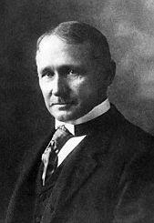
Introduction
Définition des principaux termes
Doctrine
Processus industriel
Productivité
Analyse scientifique du travail
Introduction
Contexte historique
Outils et méthodes
Avantages et inconvénients
Conclusion
Le Taylorisme - mercredi 28 novembre 2012 – Laure RETRUCHAVASTEL Tycho TATITSCHEFF

Slide 5
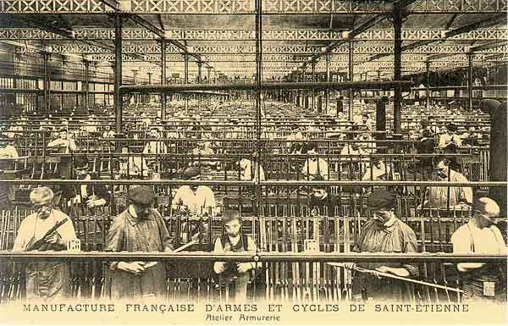
Contexte historique et problèmes subséquents à ces bouleversements industriels
Introduction
Contexte historique
Outils et méthodes
Avantages et inconvénients
Conclusion
Les manufactures industrielles datant du XVIIème siècle (1/2)
Manufacture à la base de l’organisation du monde occidentale
Motorisée par une seule machine à vapeur et des systèmes d’arbre
Le Taylorisme - mercredi 28 novembre 2012 – Laure RETRUCHAVASTEL Tycho TATITSCHEFF

Slide 6
Contexte historique et problèmes subséquents à ces bouleversements industriels
Introduction
Contexte historique
Outils et méthodes
Avantages et inconvénients
Conclusion
Les manufactures industrielles datant du XVIIème siècle (2/2)
Contremaitres
Détiennent l’autorité
Patron
Gèrent le personnel
Détient le capital
Ouvriers
Polyvalents
Qualifiés
Donc irremplaçables
Le Taylorisme - mercredi 28 novembre 2012 – Laure RETRUCHAVASTEL Tycho TATITSCHEFF

Slide 7
Contexte historique et problèmes subséquents à ces bouleversements industriels
Introduction
Contexte historique
Outils et méthodes
Avantages et inconvénients
Conclusion
La révolution industrielle de la fin du XVIIème siècle (1/3)
Bouleversement profond :
Accroissement des entreprises
Complexification des machines et procédés
Apparition des ingénieurs
Organisation post révolution mal adaptée
Le Taylorisme - mercredi 28 novembre 2012 – Laure RETRUCHAVASTEL Tycho TATITSCHEFF

Slide 8
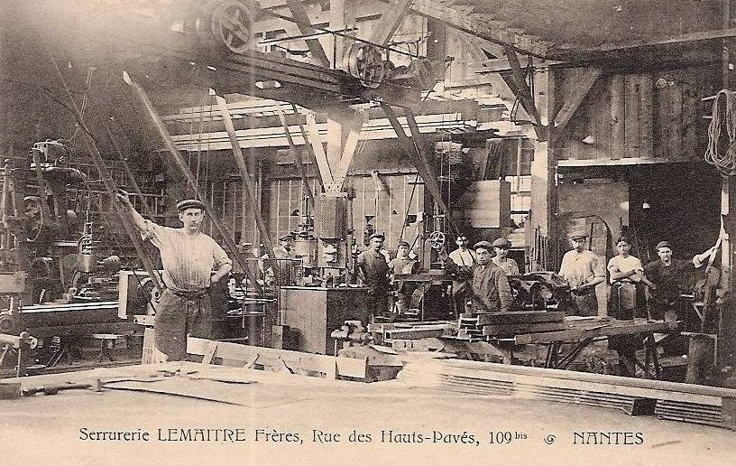
Contexte historique et problèmes subséquents à ces bouleversements industriels
Introduction
Contexte historique
Outils et méthodes
Avantages et inconvénients
Conclusion
La révolution industrielle de la fin du XVIIème siècle (2/3)
Mais inertie :
Les ouvriers restent maitres de la production
Ils vont même jusqu’à la freiner volontairement
Crainte du chômage
Habitude
Les outils et méthodes ne sont plus adaptés
Le Taylorisme - mercredi 28 novembre 2012 – Laure RETRUCHAVASTEL Tycho TATITSCHEFF

Slide 9
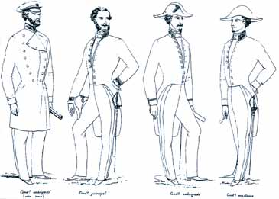
Contexte historique et problèmes subséquents à ces bouleversements industriels
Introduction
Contexte historique
Outils et méthodes
Avantages et inconvénients
Conclusion
La révolution industrielle de la fin du XVIIème siècle (3/3)
Face à une production de plus en plus dure à maitriser le patronat, demande :
De donner aux ingénieurs la maitrise du processus industriel
De fournir des modèles pour évaluer la productivité des employés
Le Taylorisme - mercredi 28 novembre 2012 – Laure RETRUCHAVASTEL Tycho TATITSCHEFF

Slide 10
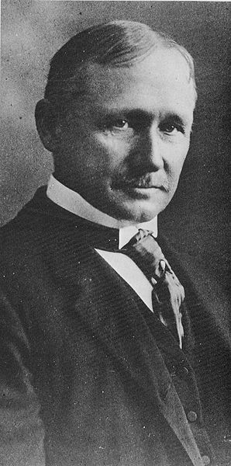
La doctrine de Taylor
Introduction
Contexte historique
Outils et méthodes
Avantages et inconvénients
Conclusion
Taylor et son constat
Frederick Winslow Taylor (20 mars 1856, Germantown (Pennsylvanie) - 21 mars 1915, Philadelphie (Pennsylvanie))
Devient apprenti mécanicien à 18 ans
Ingénieur à 26 ans
Consultant à 27 ans
Se consacre à temps plein à l’écriture de ses théories à 27ans
Il expose en 1903 le problème de la flânerie ouvrière
Il expose en 1911 le problème des mauvaises méthodes de travail
Le Taylorisme - mercredi 28 novembre 2012 – Laure RETRUCHAVASTEL Tycho TATITSCHEFF

Slide 11
La doctrine de Taylor
Les solutions proposées par Taylor aux problèmes (1/3)
La organisation pratique de l’atelier
Maitriser le temps opératoire
Décomposer les gestes des meilleurs
+
chronométrer
Sommer les temps partiels avec un % de repos
Maitriser les méthodes de travail
Traduire le savoir en mécanismes opérationnels
Prescrire les taches
Mettre en place la structure capable de faire respecter l’organisation
Améliorer les conditions de travail : outillage, machine
Rassembler la totalité des connaissances
Réaliser un mode opératoire idéal
Le Taylorisme - mercredi 28 novembre 2012 – Laure RETRUCHAVASTEL Tycho TATITSCHEFF

Slide 12
La doctrine de Taylor
Introduction
Contexte historique
Outils et méthodes
Avantages et inconvénients
Conclusion
Les solutions proposées par Taylor aux problèmes (2/3)
La Gestion du personnel
3ème : contrôler les ouvriers par la mise en place d’un salaire au prorata du travail fourni par rapport au travail optimum
1er : identifier les hommes de première classe,
« ceux qui conviennent le mieux à une tache donnée »
2ème : recruter et former ces ouvriers
Le Taylorisme - mercredi 28 novembre 2012 – Laure RETRUCHAVASTEL Tycho TATITSCHEFF

Slide 13

La doctrine de Taylor
Introduction
Contexte historique
Outils et méthodes
Avantages et inconvénients
Conclusion
Les solutions proposées par Taylor aux problèmes (3/3)
Création d’un bureau des méthodes
Séparation des fonctions des contremaitres
Contremaitres chargés de la surveillance de l’atelier : préparation et entretien des machines, contrôle qualité
Contremaitres chargés des fonctions administratives : fiches instruction, comptabilité, discipline
Les fonctions connectives et exécutives sont enfin séparées
Le Taylorisme - mercredi 28 novembre 2012 – Laure RETRUCHAVASTEL Tycho TATITSCHEFF

Slide 14
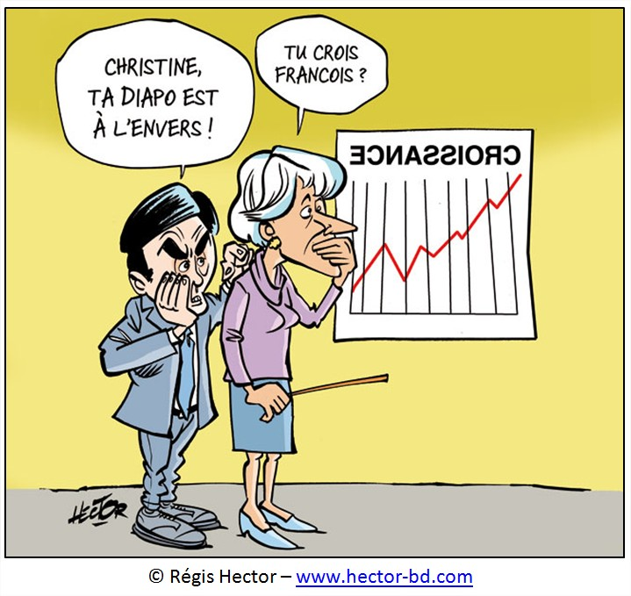
Avantages / Inconvénients
Introduction
Contexte historique
Outils et méthodes
Avantages et inconvénients
Conclusion
Avantages
Concrètement :
La production a doublé
Les couts ont diminué de 20 %
Le salaire moyen a augmenté de 30%
Mais ceci conduit également à un accès au travail pour des personnes peu qualifiées
Le Taylorisme - mercredi 28 novembre 2012 – Laure RETRUCHAVASTEL Tycho TATITSCHEFF

Slide 15
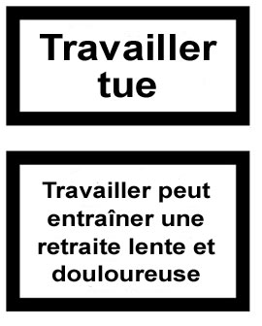
Avantages / Inconvénients
Introduction
Contexte historique
Outils et méthodes
Avantages et inconvénients
Conclusion
Inconvénients
L’ouvrier est dépouillé de la partie humaine de son travail
Le travail est abrutissant et aliénant
Dans son application, les patrons occultent la dimension sociale
Le Taylorisme - mercredi 28 novembre 2012 – Laure RETRUCHAVASTEL Tycho TATITSCHEFF

Slide 16
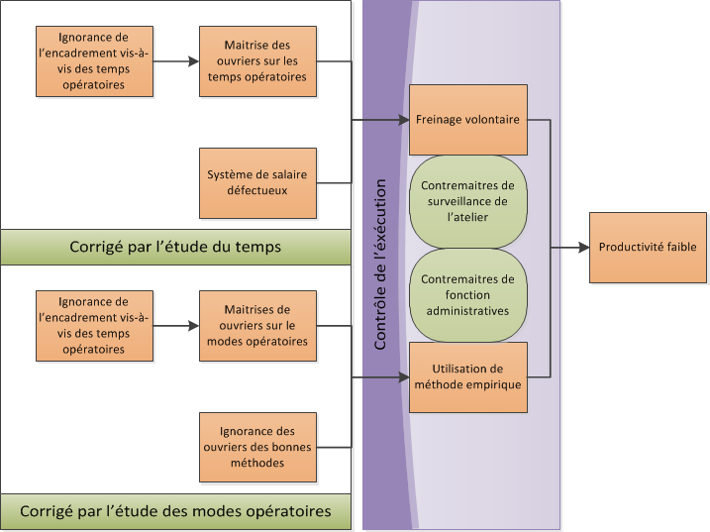
Conclusion
Introduction
Contexte historique
Outils et méthodes
Avantages et inconvénients
Conclusion
Synthèse

Slide 17
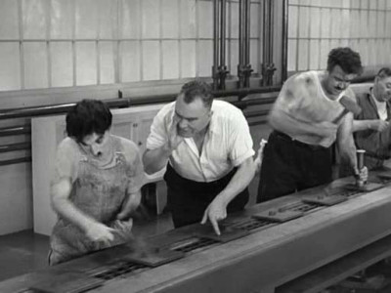
Conclusion
Introduction
Contexte historique
Outils et méthodes
Avantages et inconvénients
Conclusion
Conclusion
Peu appliqué jusqu’à la première guerre mondiale
La guerre le propulse et le met en premier rang des OST jusqu’en 1970
Prémices obligatoires à l’apparition du fordisme
Permet la création d’entreprises rationalisées

Slide 18
Conclusion
Introduction
Contexte historique
Outils et méthodes
Avantages et inconvénients
Conclusion
Biographie
Pouget Michel, Taylor et le Taylorisme Coll. Que sais je, éd Puf
Coriat Benjamin, L’atelier et le chronomètre, Choix et Essai
Taylorisme Toyotisme fordisme
http://teauma.perso.sfr.fr/taylorisme_fordisme_toyotisme.html

Slide 19
Conclusion
Introduction
Contexte historique
Outils et méthodes
Avantages et inconvénients
Conclusion
Ouverture
Post taylorisme :
Rotation des taches
Elargissement des tâches
Fordisme et la dimension « consommation »

